Slide 1

Giải tích số
Chủ đề 4: Giải gần đúng nghiệm của phương trình f(x)=0 bằng phương pháp tiếp tuyến

Slide 2
Nhóm thực hiện:
Lê Ngọc Tân - 20195912
Hoàng Văn Chung - 20195844
Hoàng Phạm Thông - 20195922
Cao Thị Phương - 20195908
Trần Thị Thùy Trang - 20195932
Nguyễn Việt Khánh - 20195891

Slide 3
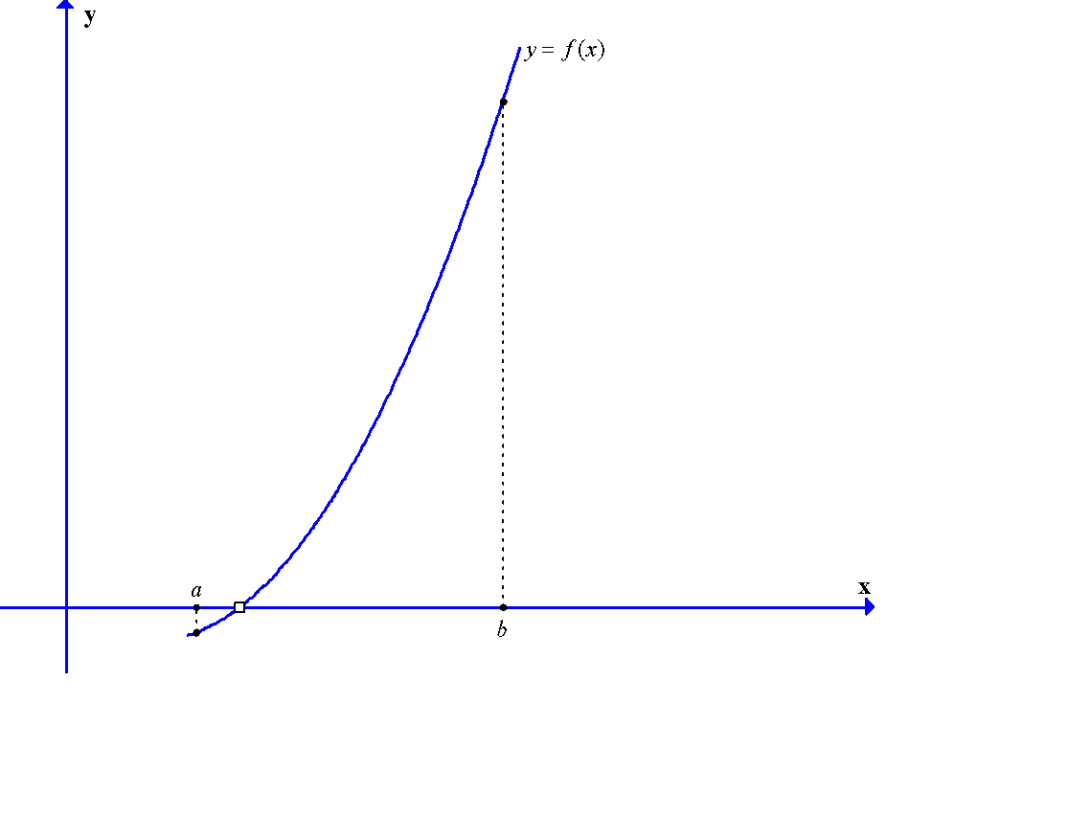
Đặt vấn đề:
Cho hàm số f(x) xác định trên khoảng (a,b). Với (a,b) là khoảng cách ly nghiệm, tìm nghiệm gần đúng của phương trình?

Slide 4
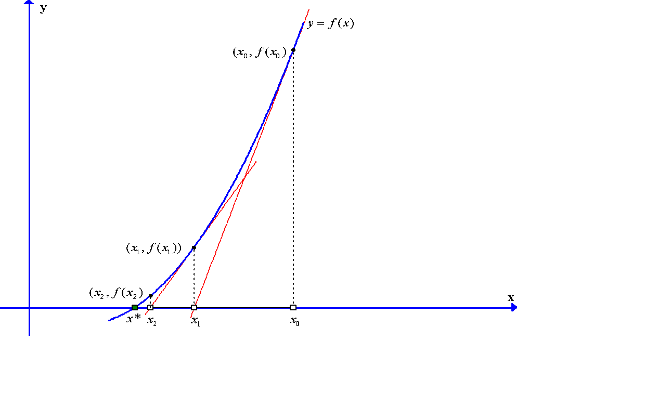



+ Thay thế đường cong tại bằng tiếp tuyến. +Tìm giao điểm của tiếp tuyến với trục hoành thay cho giao điểm của đường cong với trục hoành.
Ý tưởng phương pháp:

Slide 5











Xây dựng công thức
- Xét phương trình và khoảng cách ly nghiệm
- Gọi là điểm bắt đầu nếu
- Chọn điểm là thõa mãn. Đặt
- Gọi là tiếp tuyến của đồ thị tại

Slide 6
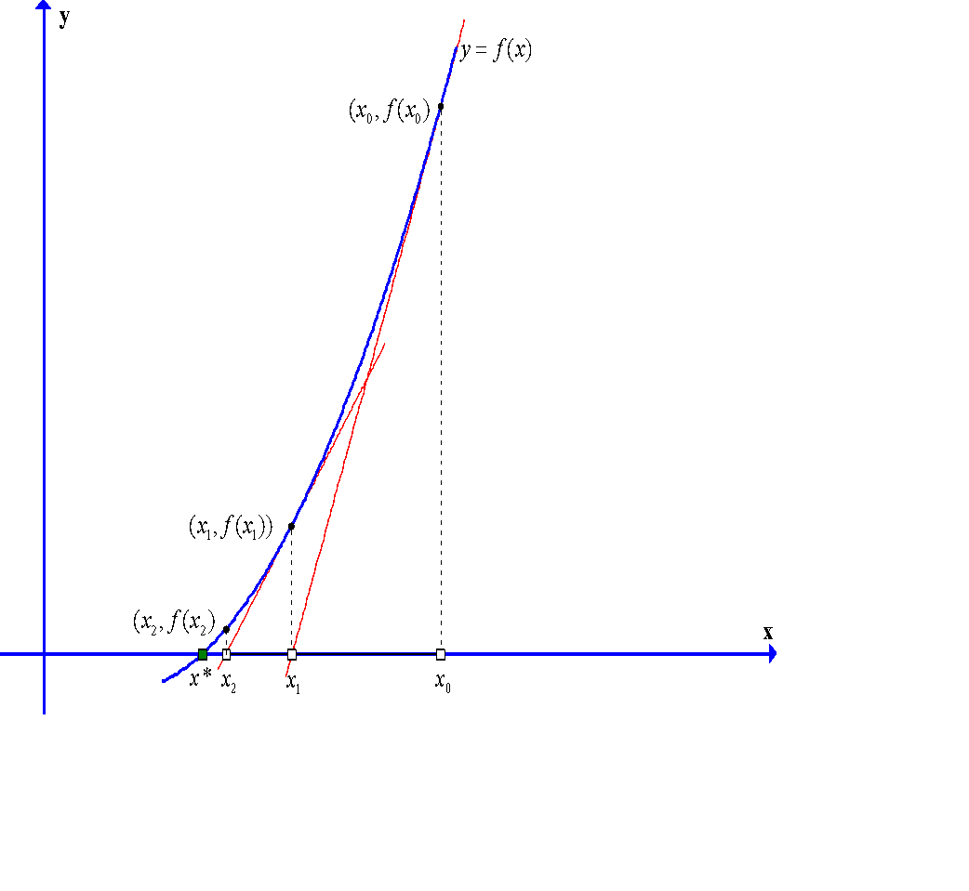



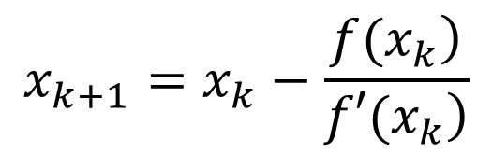

Xây dựng công thức
Phương trình tiếp tuyến
Vì nên ta có:

Slide 7
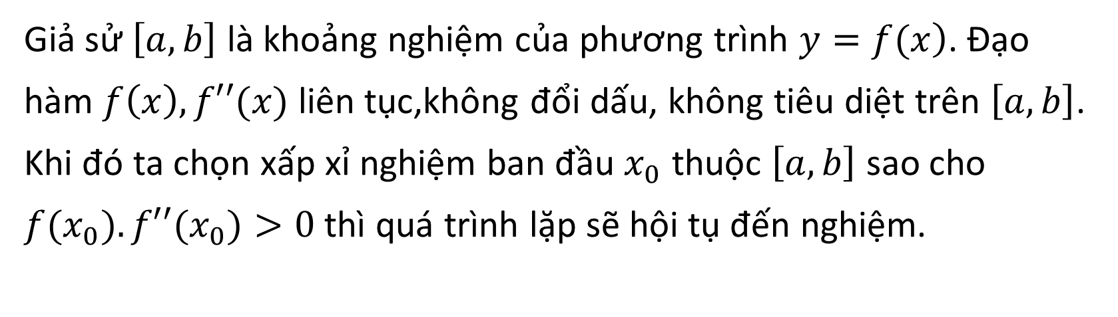
Sự hội tụ của phương pháp
Định lý: Điều kiện hội tụ theo Fourier (Điều kiện đủ)

Slide 8
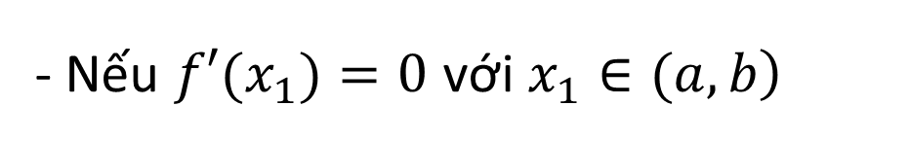
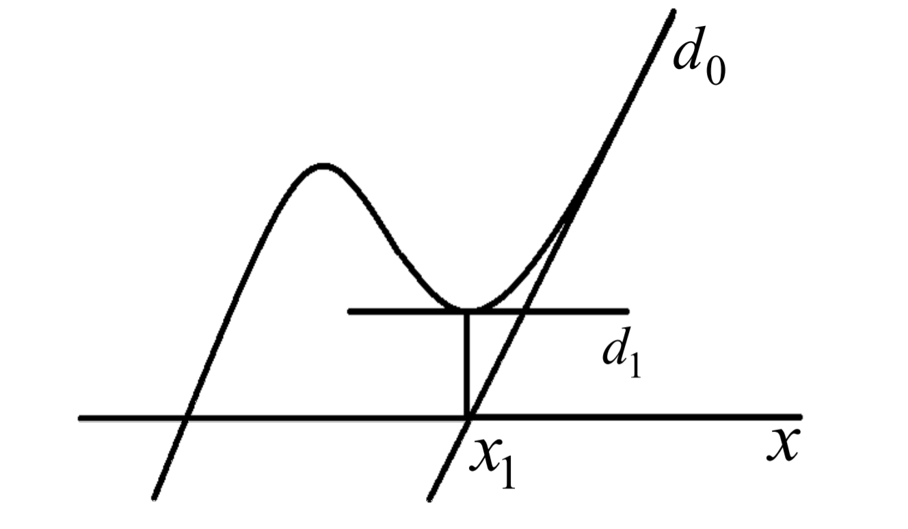

Slide 10
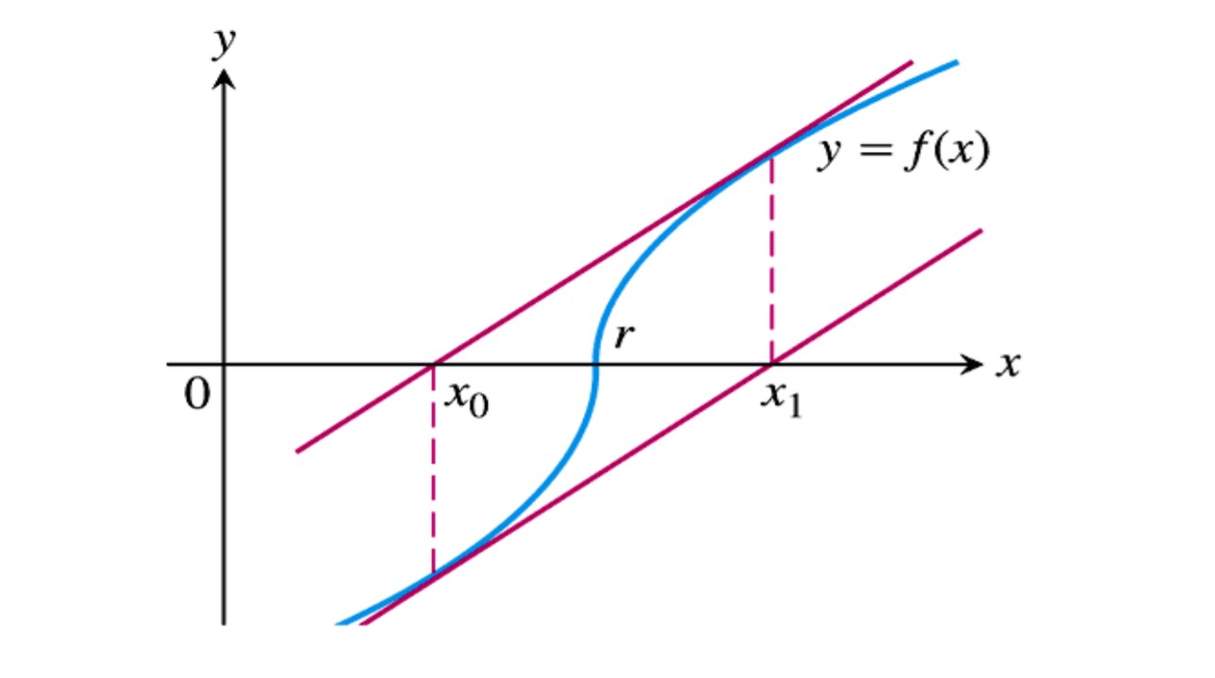

Slide 11
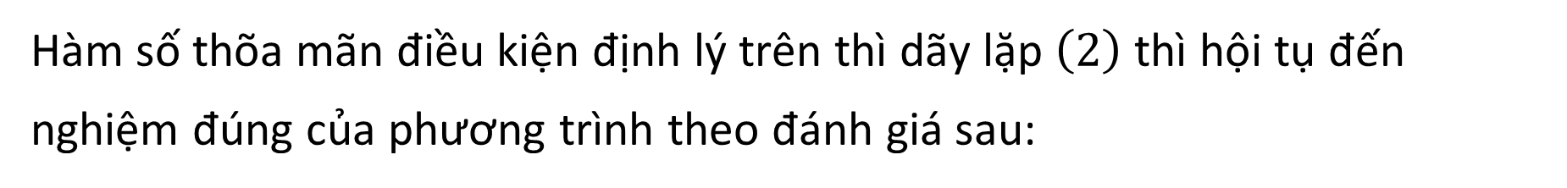
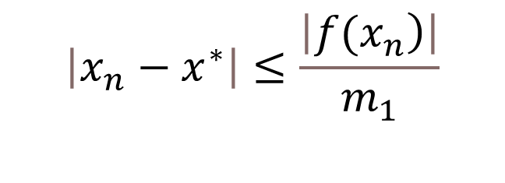

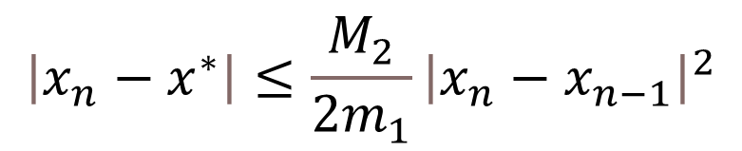

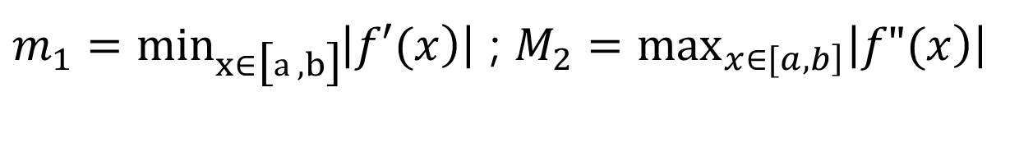
Sự hội tụ của phương pháp

Slide 12
Chứng minh sự hội tụ
Các bước chứng minh:
b) Giới hạn của dãy là nghiệm của phương trình
c) Chứng minh các công thức sai số

Slide 13
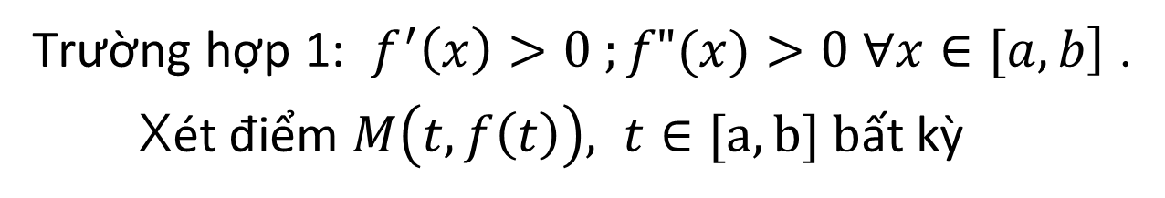

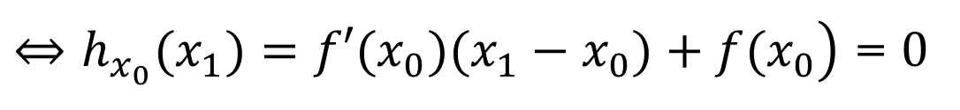

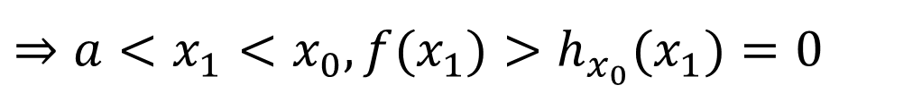
Chứng minh sự hội tụ

Slide 14

Chứng minh sự hội tụ

Slide 15
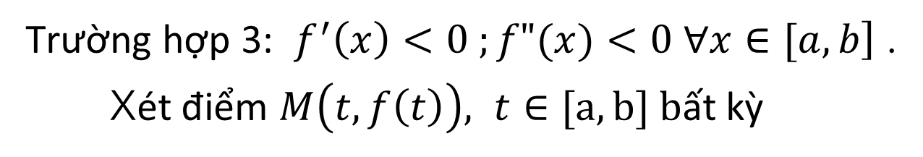

Chứng minh sự hội tụ

Slide 16
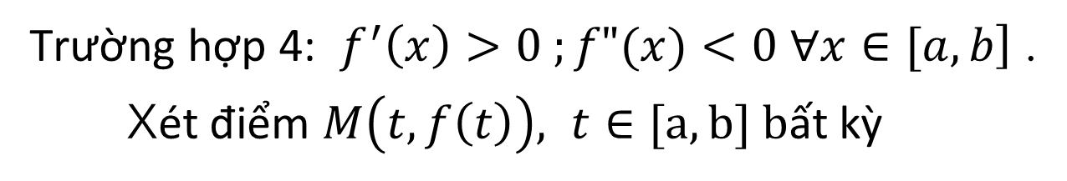

Chứng minh sự hội tụ

Slide 17
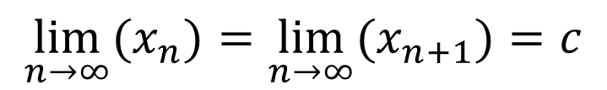
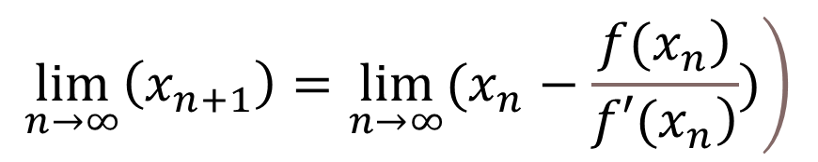

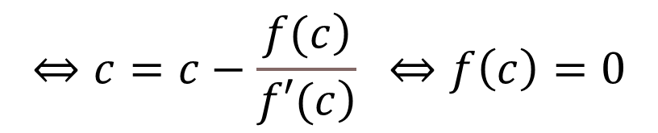
Chứng minh sự hội tụ

Slide 18
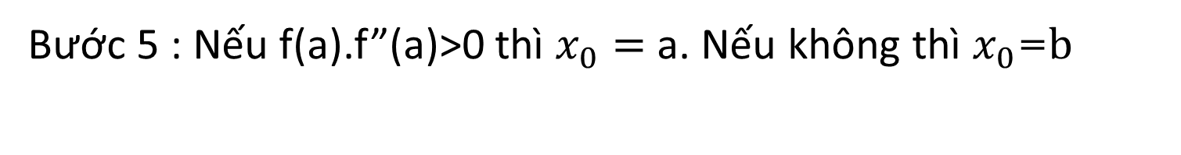
Thuật toán
Bước 2: Kiểm tra các giá trị đầu mút a, b
Bước 3: Gán min(f’(x))= f’(a); max(f’(x))=f’(b). Nếu min.max<0 thì thông báo f’(x) đổi dấu trên (a,b) và kết thúc
Bước 4: Tìm cực trị của f’(x) trong [a,b]. Nếu tồn tại cực trị x1 thuộc (a,b) khẳng định f”(x) đổi đấu trên (a,b) và kết thúc

Slide 19


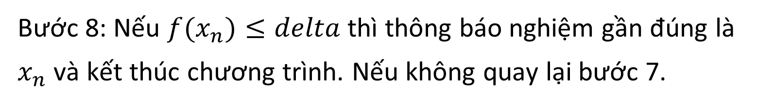
Thuật toán

Slide 20
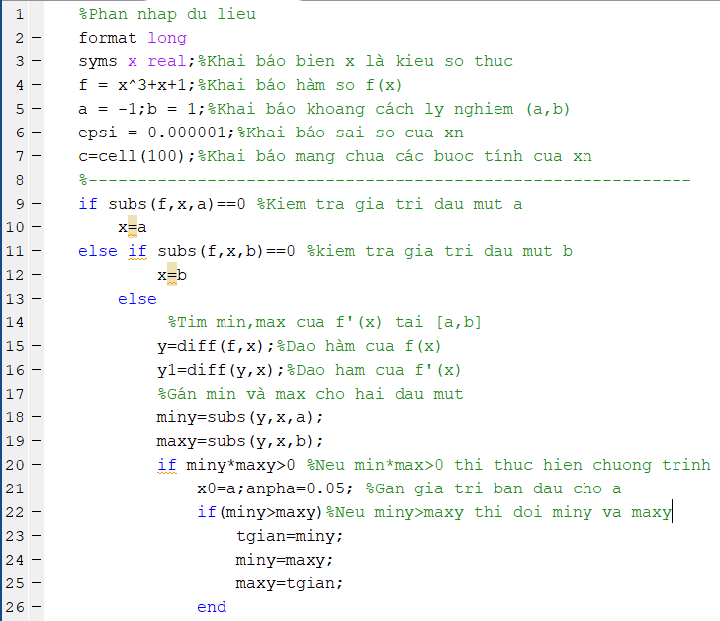
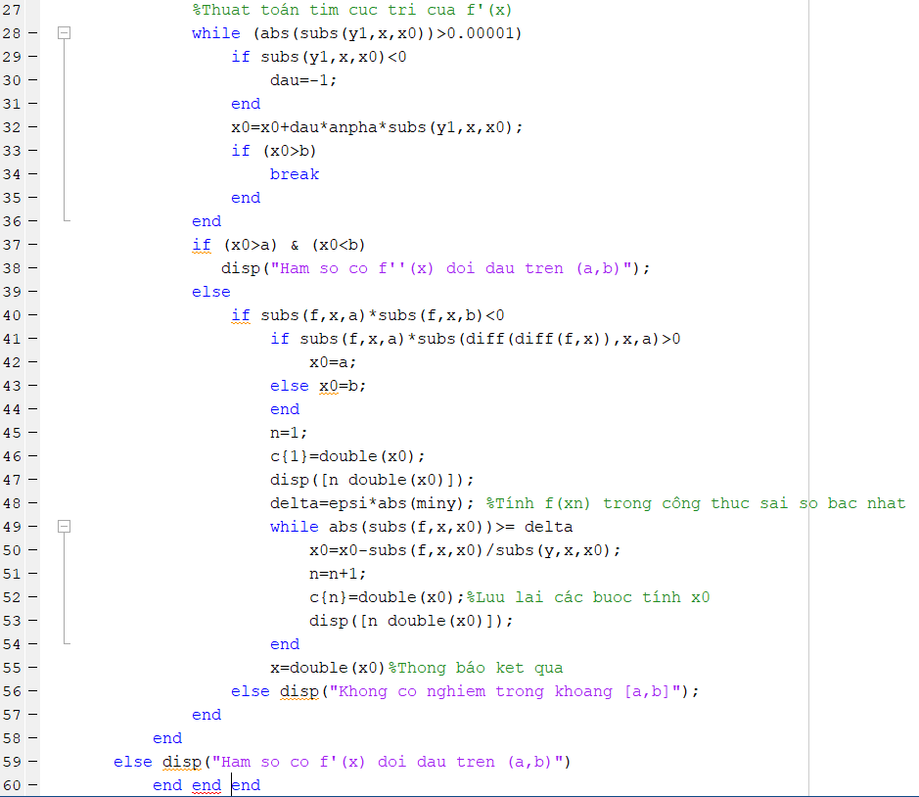
Chương trình

Slide 21
Đánh giá
Ưu điểm:
- Tốc độ hội tụ rất nhanh
- Kết quả đáng tin cậy
Nhược điểm:
- Điều kiện hội tụ chặt
- Khối lượng tính toán trên mỗi bước lớn

Slide 22


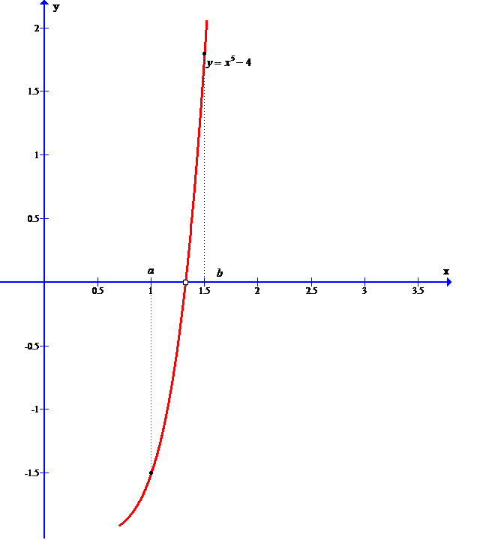
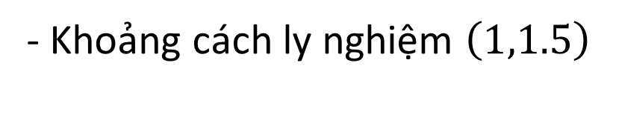
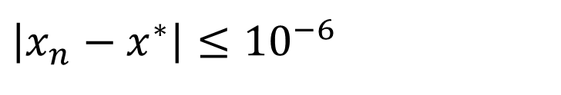


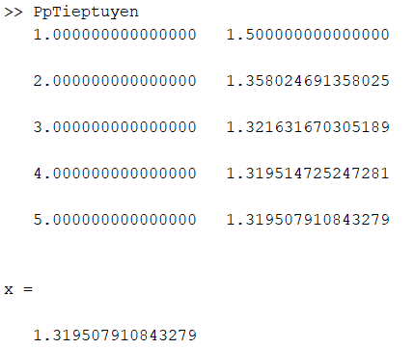
Thõa mãn định lý, Chạy chương trình:

Slide 23
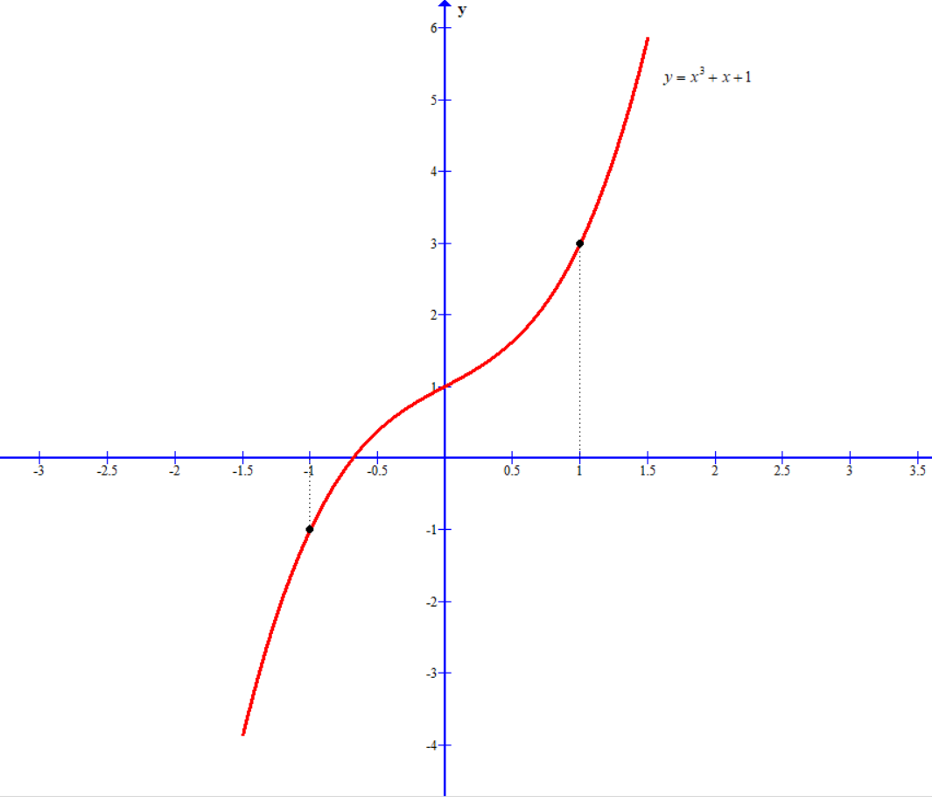

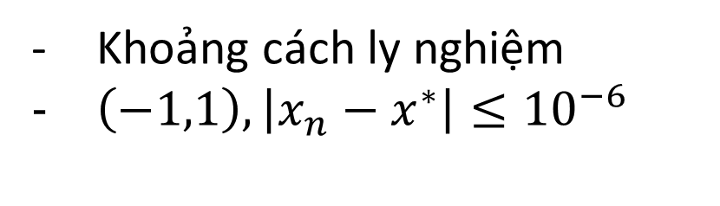
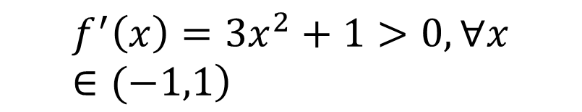
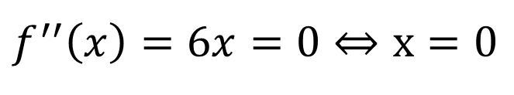

Không thõa mãn định lý,
Chạy chương trình:

Slide 24

Câu hỏi

Slide 25
Cảm ơn cô và các bạn đã cùng nhóm em hoàn chủ đề này

